Slide 1
通史体例中国古代史复习
第一讲 原始社会——夏 商 西周（1、2、3）
学段：高中
学科：历史
年级：高三
版本：岳麓版教材+朝阳高三目标教材
单位：日坛中学
作者：柳春梅

Slide 2
教学内容
0 1
TEACHING CONTENT
通史体例中国古代史复习
第一讲 原始社会——夏商西周

Slide 3
教学内容
TEACHING CONTENT
原始社会
夏商西周时期
1.原始农业
2.原始手工业
3.原始商业
4.文字、戏剧的起源
1.夏商西周时期的政治
2.夏商西周时期的经济
3.夏商西周时期的文化
01
02

Slide 4
教学目标
0 2
TEACHING GOAL

Slide 5
1
以2017年新课标为指导思想，以历史学科核心素养为立意分析考点内容。
对原始社会—夏商西周的考点进行全面、深度、精准分析；通过补充经典材料，加强对重难点的理解和认识。
2
3
对北京和全国高考真题进行讲解，深钻经典题，强化经典题在备考中的运用。

Slide 6
0 3
教学准备
TEACHING PREPARATION

Slide 7
1
钻研2017年新课标和岳麓版教材、朝阳目标教材，对考点内容深入分析、研读，把握考试方向和重难点。
教学准备
依据历史学科核心素养，突出“史料实证”素养的落实，阅读相关史学著作，增加学术材料，加深对重难点的认识。
2
精选北京和全国高考真题进行讲解，深钻经典题，强化经典题在备考中的运用。
3

Slide 8
0 4
教学过程
TEACHING PROCESS

Slide 9
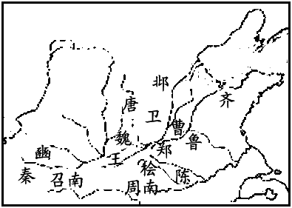
例.2016年北京
12．中国古代有一部文学作品集，图 是其作品来源地域示意图。下列诗句出自这一作品集的是
A．关关雎鸠，在河之洲
B．长门献赋汉相如，东篱赏菊陶元亮
C．汉代李将军，夺得匈奴马
D．政烦方改篆，愚俗乃焚书

Slide 10
例：2015-16朝阳
“新的统治结构形成，大部分为周王室弟子及姜姓同盟，以及愿意臣服的东方大族包括商人。”这段文字中蕴含着
A.封土建爵形成周王共主诸侯分治的格局
B.从事商品交易的成功者亦获得政治尊崇
C.原有的土著方国为大一统集权局面取代
D.血缘的亲疏是判断执政能力的唯一标准

Slide 11
例：朝阳
“师尚父（即吕尚、姜尚）谋居多。於是武王已平商而王天下，封师尚父於齐营丘。……太公至国，脩政，因其俗，简其礼，通商工之业，便鱼盐之利，而人民多归齐，齐为大国。”该材料反映出
A.王族身份，守土封疆 B.大兴礼乐，有序尊卑
C.镇守疆土，藩屏王室 D.尊王攘夷，称霸诸侯

Slide 12
2011年北京卷37．（38分）国家是历史发展的产物，其演变历程与丰富内涵是历史学习的重要内容。
自古皆封建诸侯，各君其国，卿大夫亦世其官……其后积弊日甚……其势不得不变。于是先从在下者（平民）其……此已开后世布衣将相之列……秦皇尽灭六国以开一统之局……下虽无世禄之臣，而上犹是稽体之主（最高统治者仍由王族世袭）也。汉祖以匹夫起事，角群雄而定一尊，其君既起自布衣，其臣亦自多亡命……天之变局，至是始定。
——赵翼《廿二史札记》
（1）分析材料，说明“天之变局”是指什么，（4分）结合所学知识，概括由西周至秦汉国家政治体制发生的变化。（4分）

Slide 13
37．（1）统治阶层在西周由世袭贵族组成，到西汉建立时皇帝和大臣大多出身布衣。
变化：从分封制到郡县制；中央集权制度逐步建立。

Slide 14
宗法制
1.西周实行宗法制的目的
岳麓版必修一P3
巩固分封制形成的统治秩序，解决贵族间在权利、财产、土地继承上的矛盾，西周又实行了分封与宗法制相结合的制度。宗法是周人把血缘纽带同政治关系结合起来的一种措施。

Slide 15
嫡长子继承制与分封下去的众子：
在血缘上是兄弟关系 在政治上是君臣关系
大宗
(宗主)
天子
小宗
(大宗)
诸侯
小宗
(大宗)
嫡长子
卿大夫
余嫡子及庶子
小宗
(大宗)
士
土地、财产和权力的分配和继承
庶人

Slide 16
宗法制
1.西周实行宗法制的目的
2.宗法制的特点和内容
特点 ：把血缘纽带同政治关系相结合
内容：嫡长子继承制（核心内容）
确定了严格的大宗、小宗体系

Slide 17
宗法制
1.西周实行宗法制的目的
2.宗法制的特点和内容
3. 西周实行宗法制的作用
凝聚宗族，防止内部纷争，强化王权，“国”和“家”密切结合在一起；形成森严的等级制度，保证各级贵族享有“世卿世禄”特权。

Slide 18
例：朝阳2.
宗法制萌芽于原始氏族时期，在周朝形成了完整制度。下列对其制度理解正确的有
①内容是严嫡庶之辨、明长幼之分
②按照血统远近以分享权力的制度
③力图避免权力、财产继承的纷争
④以周王姬姓贵族排斥异姓贵族
A.①②③ B.①③④ C.①②④ D.②③④

Slide 19
例： 有人指出“宗法分封，诚然有其制度设 计巧妙之处，却也有先天带来的弊病”。 “先天弊病”是指
A.贵族执政
B.层级严密
C.尊卑有秩
D.代远情疏

Slide 20
周公制礼作乐
“尊尊”之礼：维护尊卑贵贱的政治等级
“亲亲”之礼：维护亲疏远近的亲缘等级
“贤贤”之礼：维护君子小人的文化等级
礼
天子九鼎八簋
诸侯七鼎六簋
大夫五鼎四簋
元士三鼎二簋
Notes:
在周礼体现的政治精神中，尊尊、亲亲、贤贤构成三位一体的关系。贵族既是尊者，依宗法他们彼此为同族或姻戚，又是亲者；他们垄断文化教育，又是贤者，号称君子。
在中国古代，君、亲、师得到了最大的推崇，每一个居于上位的人，对其下属来说，都有君、亲、师、三重身份，他们既是官长，又是兄长，又是师长，同时拥有施治、施爱、施教三重身份。

Slide 21
“是以君臣朝廷尊卑贵贱之序，下及黎庶车舆衣服宫室饮食嫁娶丧祭之分，事有宜适，物有节文。”
——《史记》卷23《礼书》
周礼是表示等级制度的典章制度和礼仪规定。它是维护等级制度、防止僭越行为的工具。礼乐制度自周公制定后，任何人都不能修改。周王有权惩罚违礼的贵族。
Notes:
在周礼体现的政治精神中，尊尊、亲亲、贤贤构成三位一体的关系。贵族既是尊者，依宗法他们彼此为同族或姻戚，又是亲者；他们垄断文化教育，又是贤者，号称君子。
在中国古代，君、亲、师得到了最大的推崇，每一个居于上位的人，对其下属来说，都有君、亲、师、三重身份，他们既是官长，又是兄长，又是师长，同时拥有施治、施爱、施教三重身份。

Slide 22
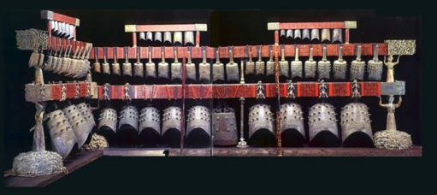
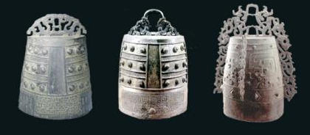
“乐在宗庙之中，君臣上下同听之，则莫不和敬；”
“乐在族长乡里之中，长幼同听之，则莫不和顺；”
“乐在闺门之内，父子兄弟同听之，则莫不和亲。”
乐
和合 协和万民

Slide 23
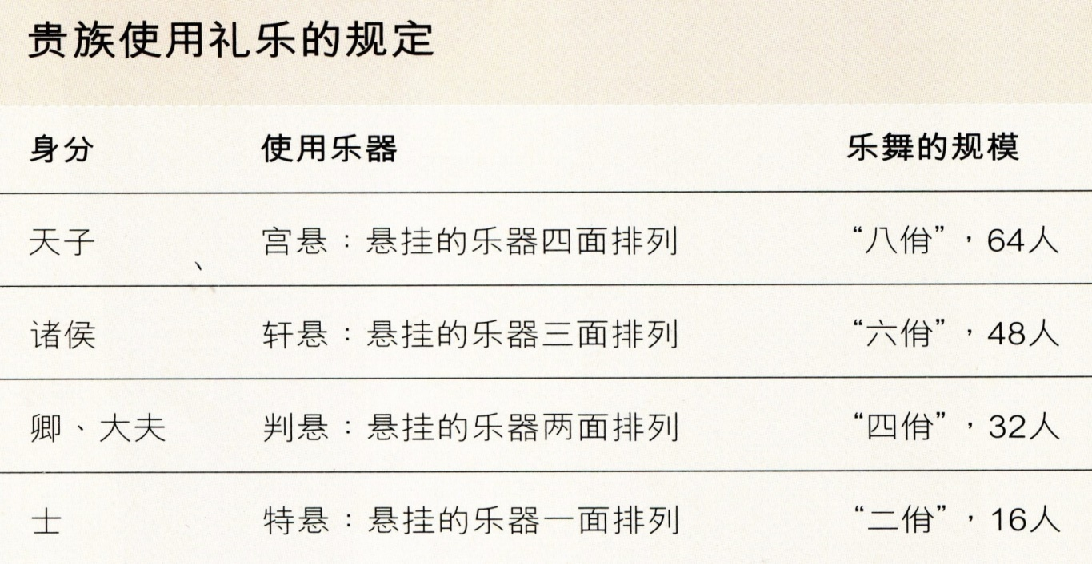

Slide 24
礼乐制度
目的： 确立各级贵族的政治和生活准则，
维护分封制和宗法制
作用：成为维护等级制度，防止僭越行为的工具
有利于统治秩序的稳定
“礼仪立，则贵贱等矣；乐文同，则上下和矣。”
“乐者为同，礼者为异。同则相亲，异则相敬。”
——《礼记·乐记》

Slide 25
2017年北京 儿童：成长、保护与发展 材料一 孔子曰：“不学礼，无以立。”
年龄段 | 称谓 | 称谓由来（摘自《礼记》等）
1-3岁 | 孩提 | 孩提之童，无不知爱其亲者
10岁以前 | 孺子 | 孺子早寝晏起，唯所欲，食无时
满10岁 | 幼学 | 人生十年曰幼，学
13-15岁（男） | 舞勺 | 十有三年，学乐，诵诗，舞《勺》（一种文舞）
15岁左右（男） | 束发 | 束发而就大学，学大艺焉，履大节焉
15岁（女） | 及笄 | 十有五年而笄（笄礼）
15-20岁（男） | 舞象 | 成童，舞《象》（一种武舞），学射、御
满20岁（男） | 弱冠 | 二十曰弱，冠（冠礼）

Slide 26
（1）礼乐制度是维护宗法社会的重要基础。表中能够反映礼乐制度对儿童要求的称谓有哪些？简析在先秦社会礼乐制度是如何渗透到儿童成长过程中的。（10分）
（1）称谓：幼学、舞勺、束发、及䈂、舞象、弱冠。
简析：先秦有严格的礼乐制度；贵族根据礼乐制度培养子弟；根据儿童年龄划分学习阶段；男女要求不同；学习礼乐目的在于更好维护社会等级制度，稳定统治秩序。

Slide 27
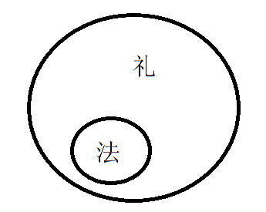
在古希腊、罗马，家族组织被打碎，建立了纯粹的地域国家。在中国则是把家族组织与国家政权组织合而为一，形成宗法等级制国家。在这样的国家里，由于存在血缘关系的纽带，上下左右的关系不光靠法律来调整、维系，尤其要靠道德来调整、维系。那个把法律、道德、礼仪、习惯等等集于一身的东西就是周礼。所以周礼不仅仅是周朝的礼仪，它代表西周以来传统的宗法等级制度。
——阎韬《孔子与儒家》

Slide 28
西周宗法制、分封制、礼乐制度的关系
分封 | 宗法
国家结构 | 社会组织
国 | 家
宗法制、分封制、礼乐制度互为表里，以血缘关系为纽带，宗法与国家行政系统相结合，辅之以礼乐制度，形成“家”“国”一体的统治结构。

Slide 29
中国古代最早的国家，是在原始社会基础上发展起来的。在原始社会，基本的社会关系是血缘关系和亲缘关系，这种社会结构在国家诞生后被较为完整地保留下来。因此，中国古代的早期国家（夏商周三代）是一种部族国家，它的政治、法律和选官制度，都带有浓厚的部族色彩，形成了以宗法制为核心的制度体系，用分封制作为治理国家的基本方式，用世卿世禄制作为选拔官吏的基本方式。这种制度体系，以西周最为典型。

Slide 30
早期政治制度的特点
宗 法 制：制度体系的核心
分 封 制：治理国家的基本方式
世卿世禄制：选拔官吏的基本方式
早期国家与秦朝之后的大一统国家相比，共同点主要在于都是世袭王朝，具有职官、军队等国家机器。
不同点主要在于以部族联合或分封制为基础，集权程度不高，管理比较松散。

Slide 31
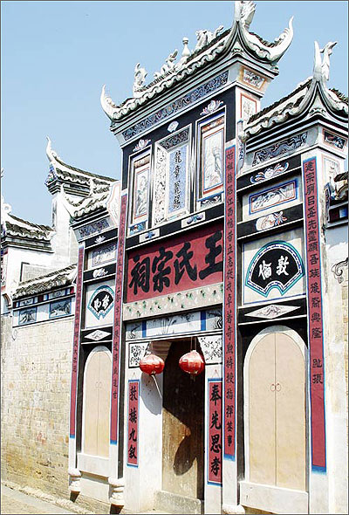
战国以后，严格意义的宗法制度瓦解了，大量个体小家庭出现，取而代之的是家族制度。

Slide 32
例：下图中的“示”指“祖先”，“示”与“司”合起来表示“世世代代专门祭祀祖先的庙堂”。与“祠”
紧密相关的制度为
A.王位世袭制
B.分封制
C.宗法制
D.世卿世禄制

Slide 33
从“封邦建国”到“天下共主”
—天下归周
从“立嫡以长”到“家国同构”
—天下归宗
从“制礼作乐”到“协和万民”
—天下归心
西周建立的政治制度，使华夏大地众多人群走上了统一化的文明进程。中华民族的基础由此而得以生成。
—摘自李山《先秦文化史讲义》

Slide 34
夏商西周时期
（公元前2070年----公元前1046年----约公元前770年）
二、夏商西周时期的经济

Slide 35
【课标】知道夏商西周时期农业主要耕作方式和土地制度，了解这一时期的农业经济的基本特点；列举夏商西周时期的手工业发展的基本史实，认识手工业发展的特征；概述商业发展的概貌，了解这一时期的商业发展的特点。
【考点】夏商西周时期的生产工具的改进与耕作技术的发展、土地制度的演变、金属冶炼、制瓷和纺织、官营手工业、商业的繁荣。

Slide 36
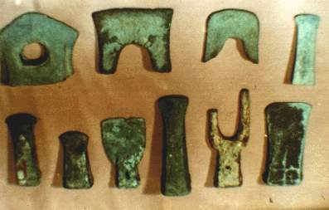
1.农业生产的发展
（1）农业生产的重要工具：
耒、耜 （材料为木、石等）
商周时期的青铜农具

Slide 37
例： 以下四幅图片中，与商朝经济活动相关的有
A.①② B.①③ C.②④ D.③④

Slide 38
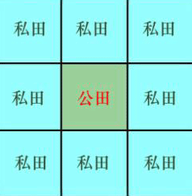
（2）商周时期的井田（形状、性质、种类）
方里而井，井九百亩，期中为公田。八家皆私百亩，同养公田，公事毕，然后敢治私事。
——《孟子· 滕文公上》

Slide 39
必修二 教材P7：中央一区为“公田”，由贵族占有；
四周土地为“私田”，是授给农夫的份田。公田由得到份田的农民集体耕种，收获物全部缴纳给贵族。收成归国家或贵族。小块私田由农户耕种，收获归己。
朝阳目标P3：
井田制是一种名义上的国有土地制度。周朝规定，一切土地属于周王所有。周王把土地分赐给诸侯臣下，受田者只能世代享用，不得转让与买卖，并要向周王缴纳一定贡赋。

Slide 40
普天之下，莫非王土；
率土之滨，莫非王臣。
——《诗经》
田里不鬻。——《礼记·王制》
殷墟甲骨文中有“(王)大令众人曰 ”的卜辞。

Slide 41
2.手工业的发展
（1）手工业经营方式——官营手工业---工商食官（西周时期）
（统一经营管理、集中有经验技术的工匠、集中生产、提供原料和资金）
《国语》中“工商食官”，按三国时韦昭解释是： “工，百工；商，官贾也。《周礼》曰府藏皆有贾人，以知物价。食官，官禀之。”

Slide 42
朝阳目标P3：
西周时期，手工业有官府统一经营管理，按照行业设立车正、陶正等工官管理具有各种技能的工匠。即“工商食官”。官营手工业有政府直接经营，进行集中地大作坊生产，使用官府提供的原料，在工官的监督下，制作加工官府制定的产品。周朝实行“工商食官”政策，将商人们集中起来，设官统一管理，驱使他们为政府服务。

Slide 43
（2）青铜铸造技艺和青铜文明
青铜时代：
介于新石器时代和铁器时代之间的夏商周使用青铜器的时代。
目标与岳麓版必修二第4课P15：
从二里头文化时期到春秋末年，历时约15个世纪是我国的青铜时代。商周时期青铜铸造技艺已相当成熟，不仅数量多，种类齐备，而且工艺精湛，器物造型生动，展示了灿烂辉煌的青铜文明。

Slide 44
（2）青铜铸造技艺和青铜文明
朝阳目标P3：
商朝青铜铸造生产规模大，作坊集中在王都，产品供国王和贵族使用。青铜器不仅形制雄伟，而且工艺精湛。代表作有司母戊鼎和四羊方尊。西周青铜铸造业进一步发展，产品趋向生活化，日用器具数量增多，有大量青铜铭文出现。

Slide 45
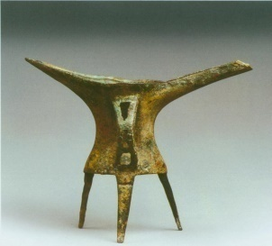
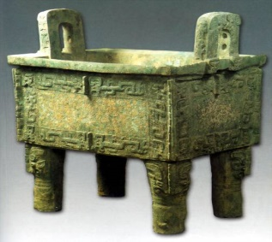
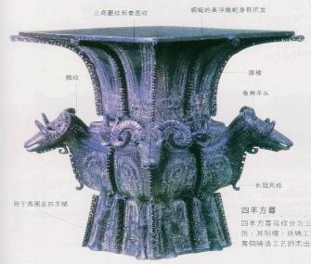
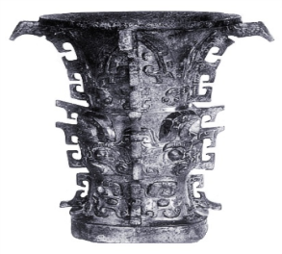
夏朝铜爵
商代司母戊鼎
四羊方尊
妇好三联甗
西周利簋
西周何尊

Slide 46
（3）丝织业产生和发展
相传黄帝的妻子嫘祖发明了养蚕丝织，河南荥阳青台村仰韶文化遗址出土的丝织物残片和浙江湖州钱山漾良渚文化遗址出土的丝线、丝带及丝织物表明，约在四五千以前黄河流域和长江流域已出现了丝绸的生产。
丝绸大发展是在商周时期，至迟在商代就有提花的文绮，还有刺绣，到东周各种织法的丝绸都已面世，花纹活泼流畅，丝绸在中国历久不衰，成为中国服饰的一大特色。

Slide 47
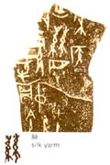
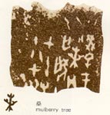
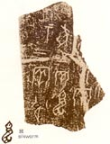
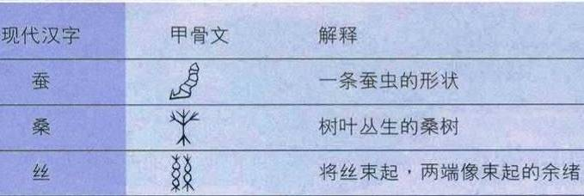
中国是世界上最早养蚕织绸的国家

Slide 48
3.商业
朝阳目标P3：
原始商业产生于原始社会末期，经过漫长发展，至商朝时商业活动已达到相当高的水平，产生了专门的职业商人和最早的货币。商周时期，出现了骨币、铜币等人造货币。周朝实行“工商食官”政策，将商人们集中起来，设官统一管理，驱使他们为政府服务。这一时期，国家曾采取鼓励政策，支持商业的发展，商业在社会经济生活中发挥着重要作用。

Slide 49
夏商西周时期
（公元前2070年----公元前1046年----约公元前770年）
三、夏商西周时期的文化

Slide 50
【课标】概述夏商西周时期的汉字和绘画起源、演变过程，了解中国书画的基本特征和发展脉络。
【考点】夏商西周时期的汉字、天文学

Slide 51
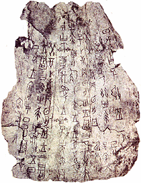
甲骨文
甲骨文是刻在龟甲和兽骨上的文字；
是商朝占卜的记录；
是比较成熟的文字；
是研究商朝历史和古文字的珍贵资料。
殷商时代的甲骨文中有世界上最早的日食记录。

Slide 52
西周晚期，形成了金文的标准字体——籀文（大篆）
西周青铜器有长篇铭文出现，记录周代贵族分封、祭祀、战争等重大政治活动。
甲骨文、青铜铭文以文字形式反映了当时人们的活动和思想，对于了解所在时代具有不可替代的价值。

Slide 53
2015(课标全国卷Ⅱ)
25.古代儒家学者批评现实政治，往往称颂夏、商、周“三代”之美，甚至希望君主像尧、舜一样圣明。这表明了儒者
A.不能适应现实政治
B.反对进行社会变革
C.理想化的政治诉求
D.以复古为政治目标

Slide 54
24．图4是西周与战国两个时期相同文字的不同写法，反映出字形发生了变化，促成这一变化的主要因素是
A．文字的频繁使用 B．书写材料的不同
C．各国变法的实施 D．“书同文”的推行

Slide 55
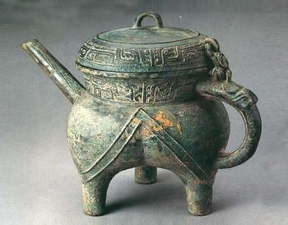
朝阳目标：博物馆的文物和资料记录着人类文明进步的历程。 主题1 中国古代的青铜文明 某博物馆收藏有西周中期的青铜器“卫盉”，器内铭文记载：裘卫用玉璋贵族矩伯换取了80朋（货币单位）的土地。这个换取手续征得了五个贵族的同意，并在相关部门的监督下完成。通过这样的途径，裘卫聚敛了大量财富。裘卫家族的第三代，随葬物品享用“五鼎八簋”。按西周礼制：天子九鼎八簋，诸侯七鼎六簋，大夫五鼎四簋。
（1）依据上述材料，完成下列表格。（8分）

Slide 56
信息内容 | 信息分析
土地交换在监督下完成 | 可用来说明西周中期土地可以合法交换，不同于井田制
土地玉璋以朋为单位进行交换
 | 可用来说明西周中期已经出现僭越礼制的现象
青铜器内的铭文 | 可用于研究西周中期的文字
 | 可用于研究西周时期人们的审美观念
青铜器的铸造工艺

Slide 57
夏商周三代合计约存在了一千三百余年。三个朝代文化之传承，有继续，有发展，有创新。三个朝代文化成就辉煌，为后代文明的发展奠定了基础。后代的许多帝王、政治家和学者都敬仰这三个朝代，并尊称之为“三代”，尤其是将三代的思想道德和政治制度奉为圭臬。如孔子曰：“斯民也，三代之所以直道而行也”。孟子曰：“三代之得天下也，以仁”。真是言必称三代，崇信有加。事实也的确证明，三代是中华文明的第一个高峰时期，而商周两代又是三代文明最兴盛的时期。
——中华文明史第一卷

Slide 58
谢谢观看
THANK YOU FOR WATCHING

